Slide 1

Kafli 2, Nokkur mikilvæg föll Lograr. Æfing 2.6
Fyrir bók
Stærðfræði 3B
Þorsteinn Kristjáns Jóhannsson STÆR3FM

Slide 2
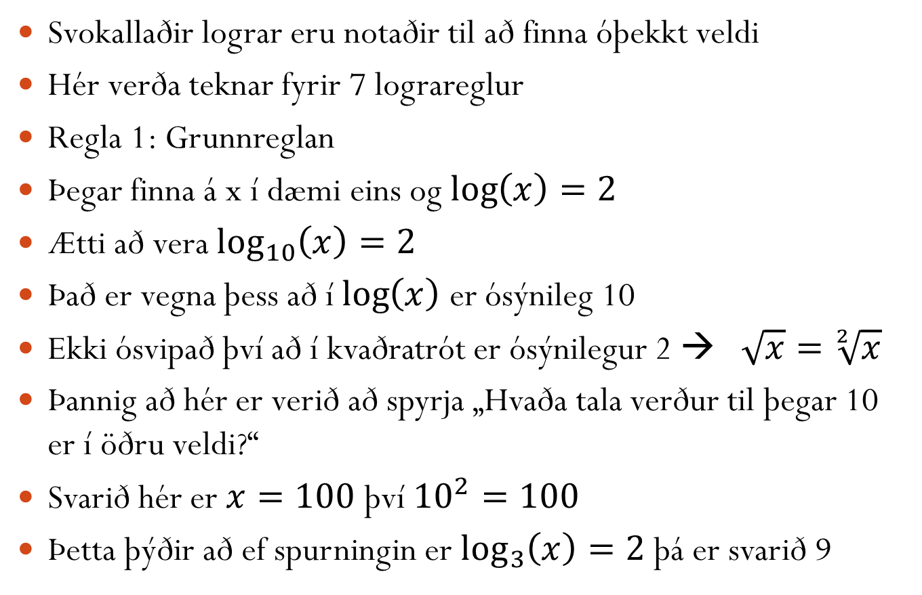
Lograr – Grunnreglan
Fyrir dæmi
1
Svokallaðir lograr eru notaðir til að finna óþekkt veldi
Hér verða teknar fyrir 7 lograreglur
Regla 1: Grunnreglan
Þegar finna á x í dæmi eins og $\log\left(x\right)=2$
Ætti að vera $\log_{10}\left(x\right)=2$
Það er vegna þess að í $\log\left(x\right)$ er ósýnileg 10
Ekki ósvipað því að í kvaðratrót er ósýnilegur 2 → $\sqrt{x}=\sqrt[2]{x}$
Þannig að hér er verið að spyrja „Hvaða tala verður til þegar 10 er í öðru veldi?“
Svarið hér er $x=100$ því ${10}^{2}=100$
Þetta þýðir að ef spurningin er $\log_{3}\left(x\right)=2$ þá er svarið 9

Slide 3

Lograr – Grunnreglan
Fyrir dæmi 10
Hér er grunnreglan skv. lögum.
Regla 1: Grunnreglan
Einnig skrifað
Dæmi:
Þetta þýðir að x= 0,69897
Sem segir okkur að 10 í veldinu 0,69897 verður 5
Má líka reikna svona $$x=\frac{ln⁡(5)}{ln⁡(10)}$$

Slide 4
Lograr – Breytt grunnregla
Almennt um logra
Grunnreglan breytist aðeins þegar við notum ekki 10 sem grunneiningu
Regla 2: Breytt grunnregla
Dæmi 1:
Dæmi 2:
Hér er verið að athuga hvaða veldi þarf að vera á 6 til að fá 36
Svarið er 2 því 6² er = 36

Slide 5
Lograr – Samlagning
Fyrir dæmi
2-9
Þegar lograr eru lagir saman þá margfaldast gildin sem eru inni í svigunum
Regla 3: Samlagning
Dæmi:
En hvað er log(100)?
Hér er verið að skoða hvaða veldi 10 þarf að vera til að fá 100 (munið að þarna er ósýnilegt 10 með logranum)
Svarið er 2 því 10² er = 100

Slide 6
Lograr – Frádráttur
Fyrir dæmi
2-9
Þegar lograr eru í frádrætti þá deilast gildin sem eru inni í svigunum
Regla 4: Frádráttur
Dæmi:
En hvað er log(10)?
Hér er verið að skoða hvaða veldi 10 þarf að vera til að fá 10
Svarið er 1 því 10¹ er = 10

Slide 7
Lograr – Margföldun
Fyrir dæmi
2-9
Þegar tölu er margfaldað í logra, þá fer hún inn sem veldi í sviganum
Regla 5: Margföldun
Dæmi:
En hvað er log(1000)?
Hér er verið að skoða hvaða veldi 10 þarf að vera til að fá 1000
Svarið er 3 því 10³ er = 1000

Slide 8
Lograr – Lograjöfnur
Fyrir dæmi
2-9
Þegar eingöngu lograr eru beggja megin jafnaðarmerkis, þá má fella lograna út
Regla 6: Lograjöfnur
Dæmi:

Slide 9
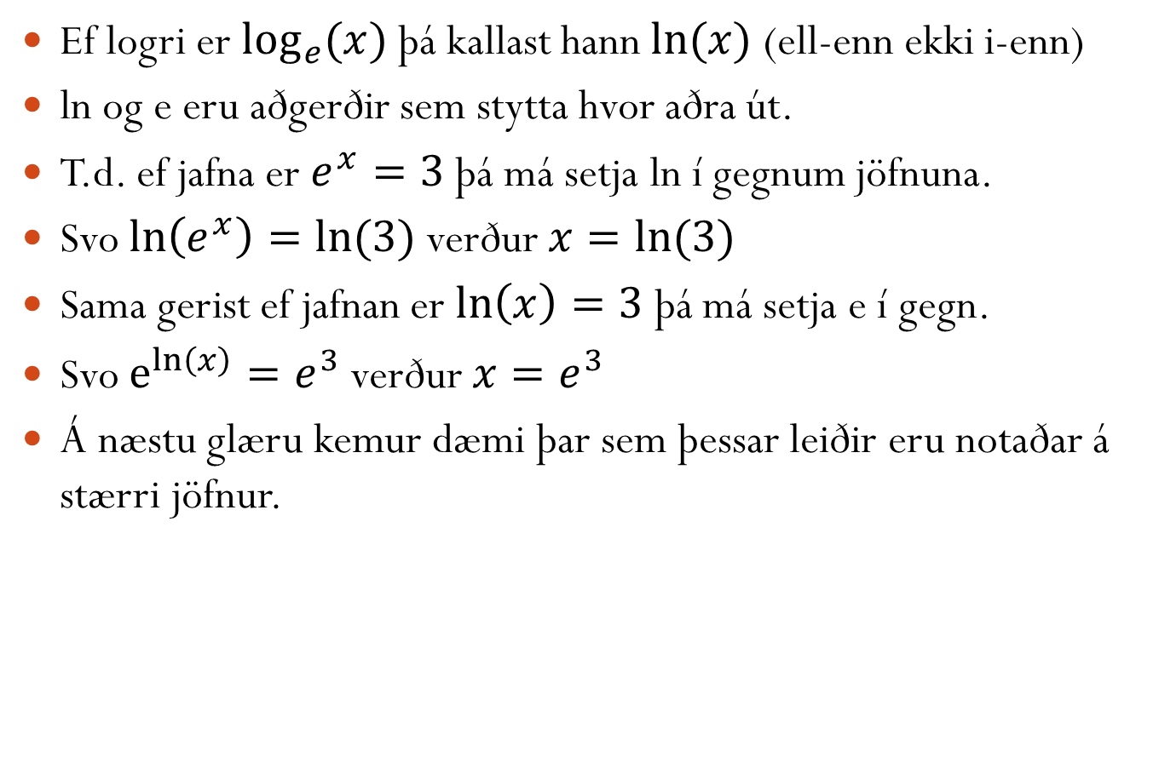
Lograr – Lograr og e
Fyrir dæmi
6
Ef logri er $\log_{e}{(x)}$ þá kallast hann $ln⁡(x)$(ell-enn ekki i-enn)
ln og e eru aðgerðir sem stytta hvor aðra út.
T.d. ef jafna er $e^{x}=3$ þá má setja ln í gegnum jöfnuna.
Svo $\ln\left(e^{x}\right)=ln⁡(3)$ verður $x=ln⁡(3)$
Sama gerist ef jafnan er $\ln\left(x\right)=3$ þá má setja e í gegn.
Svo $e^{\ln\left(x\right)}=e^{3}$ verður $x=e^{3}$
Á næstu glæru kemur dæmi þar sem þessar leiðir eru notaðar á stærri jöfnur.

Slide 10
Lograr – Lograr og e
Fyrir dæmi
10
Hér er sýnt hvernig e og ln vinna í lausn jafna.
Þetta myndi því vera regla 7.
ln sett í gegnum jöfnuna til að stytta út e.
Lausnin komin.
Einnig er hægt að nota ln þegar verið er að leysa t.d.

Slide 11
Bónusglæra
Stundum þarf að breyta tölum svo hægt sé að fella út logra
log(1000)=3 svo við setjum það í staðin fyrir 3
Reiknum vinstra megin.
Fellum út lograna og reiknum

